Slide 1



“健康中国 健步前行”
——基于深度学习框架的知识图谱与个性化推荐系统模型构建
（以网络健康信息的推荐模型为例）
答辩人：2053182 王润霖 信息安全
小组成员：王润霖、郑浩、鲍宇轩、赵烨、孔天诚
指导老师：张婉婷

Slide 2
目 录
CONTENTS
1
研究背景
2
研究方案
·项目出发点
·研究意义
·实现方案
·特色与创新点
3
成果应用
4
预期进度
·应用前景
·预期成果
·进度安排
·往期成果

Slide 3
一、研究背景
项目出发点 | 研究意义

Slide 4
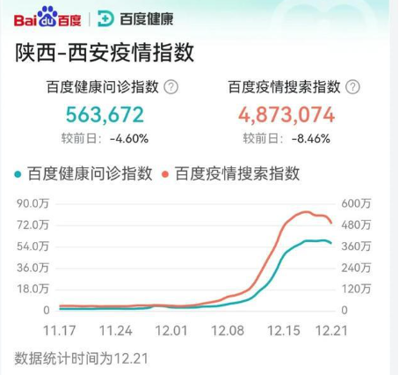
1.研究背景
1.1
项目出发点
·由于社会公众对健康信息关注度的提高，在面对健康风险时，我们往往会及时浏览和搜寻健康相关问题，关注健康信息。

Slide 5
1.研究背景
1.1
项目出发点
·由于社会公众对健康信息关注度的提高，在面对健康风险时，我们往往会及时浏览和搜寻健康相关问题，关注健康信息。
·但是，社交媒体语境下，人人都是麦克风，以往充当“把关人”角色的审核机制和专业人员作用被不断弱化消减，乃至缺位。

Slide 6
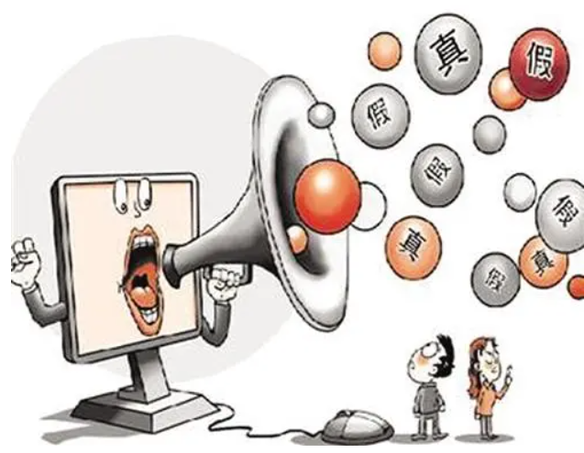
1.研究背景
1.1
项目出发点
·由于社会公众对健康信息关注度的提高，在面对健康风险时，我们往往会及时浏览和搜寻健康相关问题，关注健康信息。
·但是，社交媒体语境下，人人都是麦克风，以往充当“把关人”角色的审核机制和专业人员作用被不断弱化消减，乃至缺位。虚假健康信息泛滥，大量未加证实的、虚假错误的“伪健康”信息得到广泛传播，严重扰乱用户健康认知如何在海量网络信息中为用户推荐高质量的健康信息。

Slide 7

1.研究背景
1.1
项目出发点
·由于社会公众对健康信息关注度的提高，在面对健康风险时，我们往往会及时浏览和搜寻健康相关问题，关注健康信息。
·但是，社交媒体语境下，人人都是麦克风，以往充当“把关人”角色的审核机制和专业人员作用被不断弱化消减，乃至缺位。虚假健康信息泛滥，大量未加证实的、虚假错误的“伪健康”信息得到广泛传播，严重扰乱用户健康认知如何在海量网络信息中为用户推荐高质量的健康信息。满足用户个性化需求，提高健康信息消费和利用效率，解决“信息迷航”和“伪健康”信息问题，成为当前社交媒体信息推荐和网络健康信息传播和利用领域的研究热点。

Slide 8
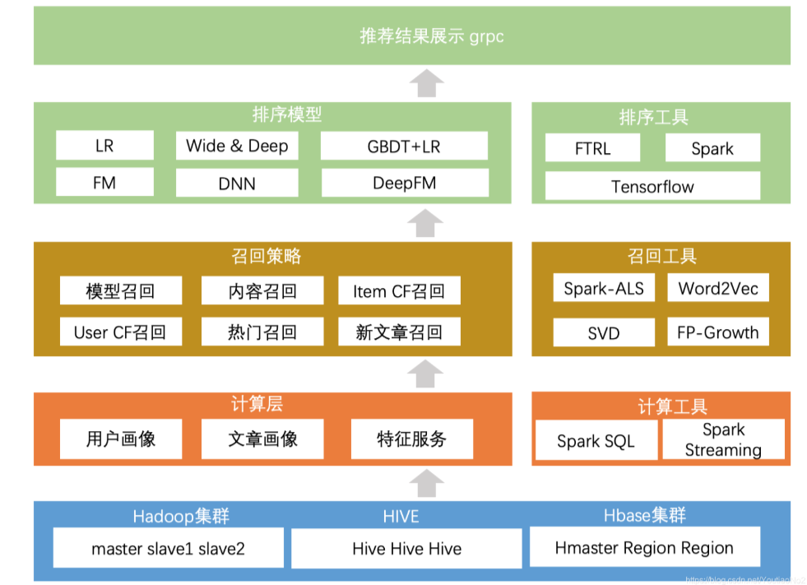
1.研究背景
1.2
研究意义
·理论意义：
我们有志于在荣誉课所学知识基础上，深入研究推荐算法、进行算法创新。
丰富和完善网络信息推荐的理论和方法体系。面对网络用户数量和用户生成内容的爆炸性增长，构建基于用户行为的网络健康信息推荐模型与方法体系，利用丰富的用户行为数据、社交内容数据、社交关系数据，解决传统推荐方法存在的推荐质量和精准性不高，数据稀疏性和冷启动等问题。推动基于用户行为的网络推荐理论与方法的进一步发展，为网络推荐相关领域的研究提供新的理论方法。

Slide 9
1.研究背景
1.2
研究意义
·理论意义：
我们有志于在荣誉课所学知识基础上，深入研究推荐算法、进行算法创新。
丰富和完善网络信息推荐的理论和方法体系。面对网络用户数量和用户生成内容的爆炸性增长，构建基于用户行为的网络健康信息推荐模型与方法体系，利用丰富的用户行为数据、社交内容数据、社交关系数据，解决传统推荐方法存在的推荐质量和精准性不高，数据稀疏性和冷启动等问题。推动基于用户行为的网络推荐理论与方法的进一步发展，为网络推荐相关领域的研究提供新的理论方法。

Slide 10

1.研究背景
1.2
研究意义
·现实意义：
提高网络健康信息推荐服务质量。
良好的信息推荐系统应当兼顾准确性、实时性与多样性。在分析大量用户行为数据的基础上，深入挖掘用户潜在健康信息需求，为构建相应的推荐模型和方法、提升网络健康信息推荐的准确性与有效性提供重要依据。

Slide 11
二、研究方案
实现方案 | 特色与创新点

Slide 12
2.研究方案
2.1
实现方案
设计基于用户行为的网络健康信息推荐方法体系。
分别是：
（1）针对用户标注行为，研究基于社会化标签挖掘的网络健康信息内容推荐方法，以提高健康信息推荐的精准性和实时性。
（2）针对用户关系行为，研究基于主题和多重信任关系的网络健康信息协同过滤推荐方法，以提高协同过滤推荐的质量和准确性。
（3）针对用户发布行为和交互行为，研究基于语义和用户间交互关系的多样性与个性化推荐方法，以提高推荐结果的多样性与个性化。
最后，以网络信息发布平台为数据采集对象，通过采集健康领域信息构建实验数据集，通过对比实验进行相关方法的有效性验证。

Slide 13
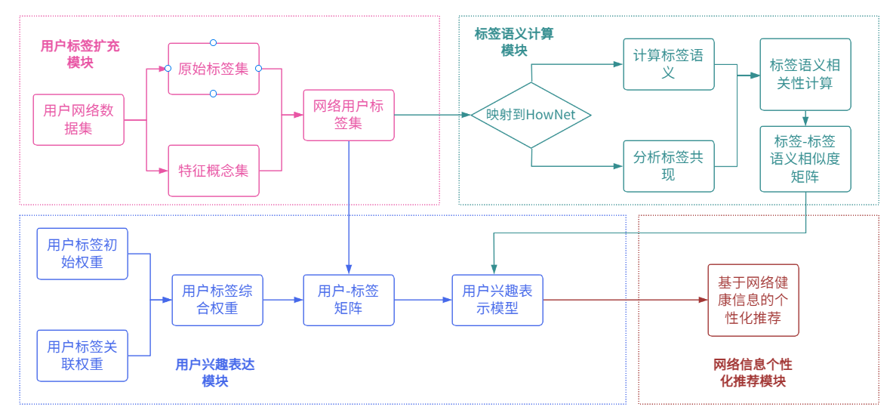
2.研究方案
2.1
实现方案
（1）针对用户标注行为，研究基于社会化标签挖掘的网络健康信息内容推荐方法，以提高健康信息推荐的精准性和实时性。

Slide 14
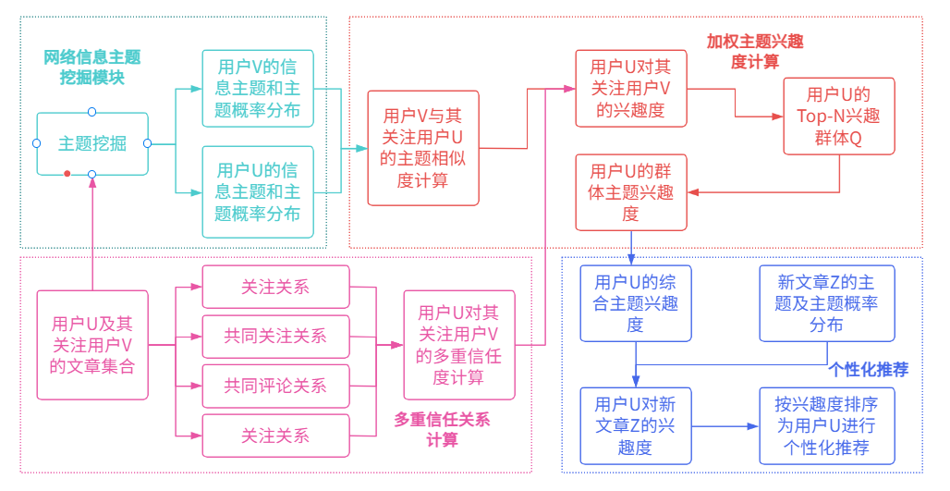
2.研究方案
2.1
实现方案
（2）针对用户关系行为，研究基于主题和多重信任关系的网络健康信息协同过滤推荐方法，以提高协同过滤推荐的质量和准确性。

Slide 15
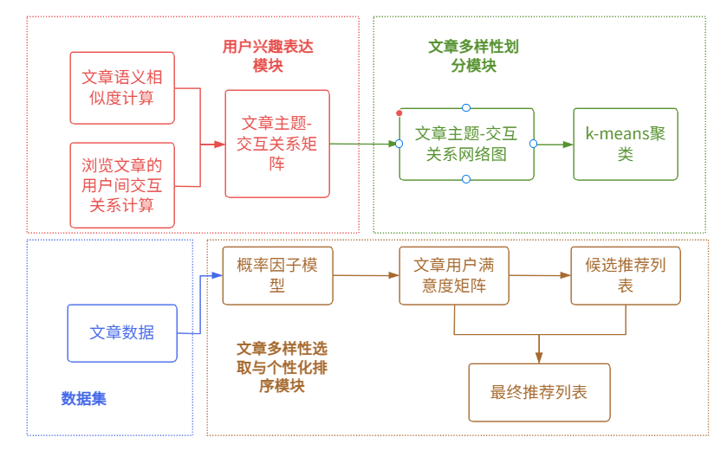
2.研究方案
2.1
实现方案
（3）针对用户发布行为和交互行为，研究基于语义和用户间交互关系的多样性与个性化推荐方法，以提高推荐结果的多样性与个性化。

Slide 16
2.研究方案
2.1
实现方案
设计基于用户行为的网络健康信息推荐方法体系。
分别是：
（1）针对用户标注行为，研究基于社会化标签挖掘的网络健康信息内容推荐方法，以提高健康信息推荐的精准性和实时性。
（2）针对用户关系行为，研究基于主题和多重信任关系的网络健康信息协同过滤推荐方法，以提高协同过滤推荐的质量和准确性。
（3）针对用户发布行为和交互行为，研究基于语义和用户间交互关系的多样性与个性化推荐方法，以提高推荐结果的多样性与个性化。
最后，以网络信息发布平台为数据采集对象，通过采集健康领域信息构建实验数据集，通过对比实验进行相关方法的有效性验证。

Slide 17


2.研究方案
2.2
特色与创新点
针对科学、准确、符合用户需求的健康信息利用效率无法达到最大化，大量未加证实的、虚假错误的“伪健康”信息得到广泛传播，严重扰乱用户健康认知的实际问题。
通过分析网络用户行为，识别其中表现用户需求的主要数据源，构建基于用户行为分析的网络健康信息个性化推荐模型，建立面向用户行为分析的网络健康信息个性化推荐方法体系，满足用户的个性化信息需求，解决网络健康信息过载、信息迷航和“伪健康”问题。

Slide 18
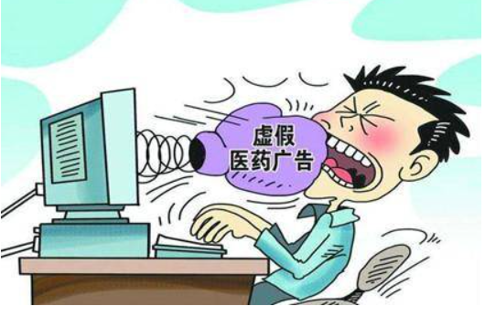

2.研究方案
2.2
特色与创新点
针对科学、准确、符合用户需求的健康信息利用效率无法达到最大化，大量未加证实的、虚假错误的“伪健康”信息得到广泛传播，严重扰乱用户健康认知的实际问题。
通过分析网络用户行为，识别其中表现用户需求的主要数据源，构建基于用户行为分析的网络健康信息个性化推荐模型，建立面向用户行为分析的网络健康信息个性化推荐方法体系，满足用户的个性化信息需求，解决网络健康信息过载、信息迷航和“伪健康”问题。

Slide 19
三、成果应用
应用前景 | 预期成果

Slide 20
3.成果应用
3.
应用前景与预期成果
（1）校企联合，开发健康信息推荐原型系统
深入剖析网络健康信息特征，通过分析微博用户的内容行为与社交行为,发现并挖掘其中隐含的用户健康信息需求（兴趣或偏好），构建合适的推荐模型，设计相应的推荐方法，将用户需求与健康信息进行匹配，实现网络健康信息精准推荐。
（2）辅助诊疗、医学教育与就诊引导
辅助诊疗：医院信息系统存储大量疾病临床资料，根据推荐结果选择适合不同类型的药品、检验检查和治疗方案。
医学教育：对历史患者及历史治疗记录建模，并针对不同医学生的特点给医学生推荐合适的学习计划。
就诊引导：对历史就诊患者及专家的基本属性进行建模，能够找到与当前就诊患者同病种的相似历史患者，推荐合适的医生。

Slide 21
3.成果应用
3.
应用前景与预期成果
（1）校企联合，开发健康信息推荐原型系统
深入剖析网络健康信息特征，通过分析微博用户的内容行为与社交行为,发现并挖掘其中隐含的用户健康信息需求（兴趣或偏好），构建合适的推荐模型，设计相应的推荐方法，将用户需求与健康信息进行匹配，实现网络健康信息精准推荐。
（2）辅助诊疗、医学教育与就诊引导
辅助诊疗：医院信息系统存储大量疾病临床资料，根据推荐结果选择适合不同类型的药品、检验检查和治疗方案。
医学教育：对历史患者及历史治疗记录建模，并针对不同医学生的特点给医学生推荐合适的学习计划。
就诊引导：对历史就诊患者及专家的基本属性进行建模，能够找到与当前就诊患者同病种的相似历史患者，推荐合适的医生。

Slide 22
四、预期进度
进度安排 | 往期成果

Slide 23
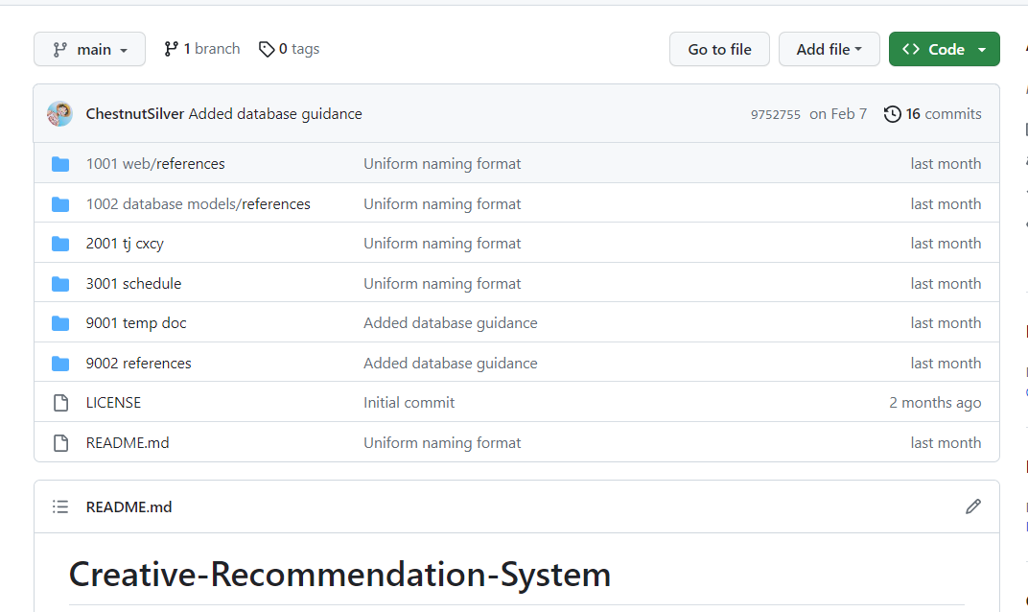
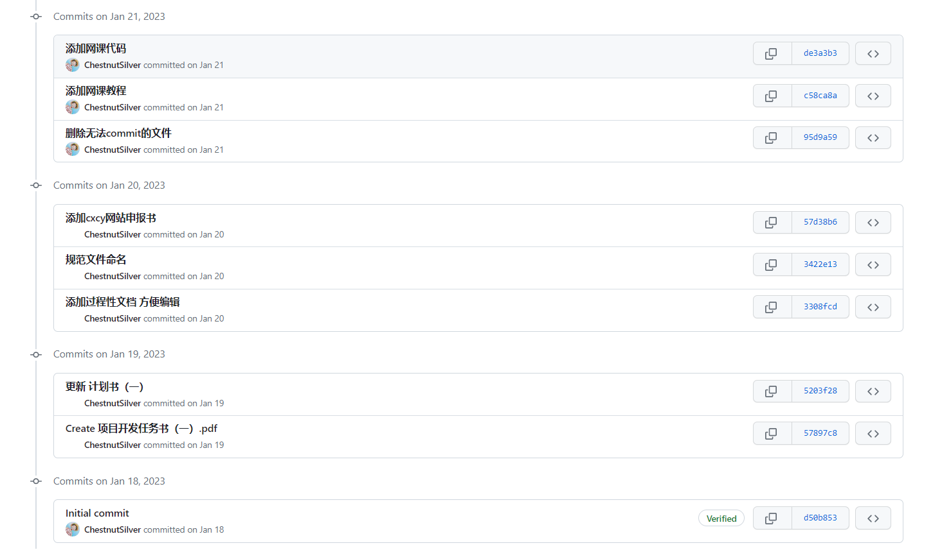
4.预期进度
4.1
进度安排
2022.12-2023.02
团队已经进行了推荐系统算法的学习，本着脚踏实地的原则，详细制定了项目研究方案。
项目开源在：https://github.com/ChestnutSilver/Creative-Recommendation-System、

Slide 24
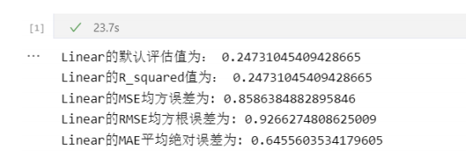
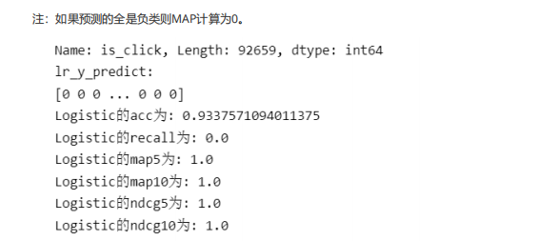
4.预期进度
4.1
进度安排
2023.02-2023.03
团队已经初步开展了推荐系统算法的编程实现工作，基于MovieLens开源数据集。
使用数据集：https://files.grouplens.org/datasets/movielens/ml-100k.zip

Slide 25
4.预期进度
4.1
进度安排
2023.04-2023.07 推荐系统模型构建阶段
针对用户标注行为、用户关系行为、用户发布行为和交互行为的推荐系统模型构建。
2023.07-2023.08 有效性验证阶段
以网络信息发布平台为数据采集对象，通过采集健康领域信息构建实验数据集，通过对比实验进行相关方法的有效性验证。
2023.08-2023.12 算法创新阶段
尝试应用深度学习与知识图谱算法，改进现有的推荐系统模型。力争提出我们的解决方案。
2023.12-2024.02 项目应用阶段
学术与商业交流、论文发表。

Slide 26

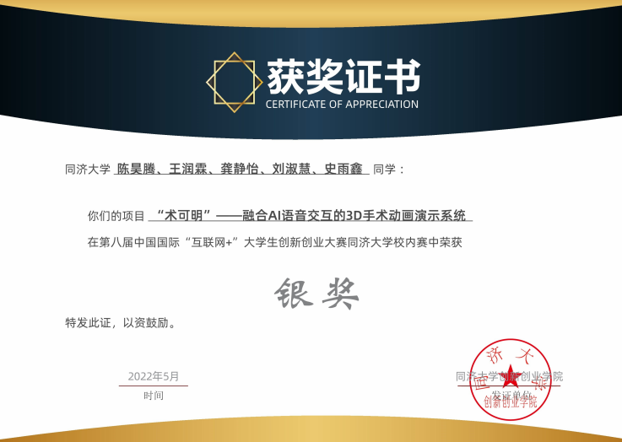
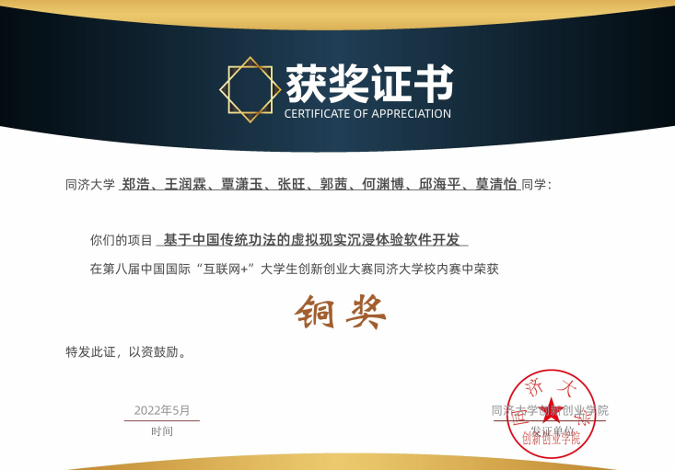
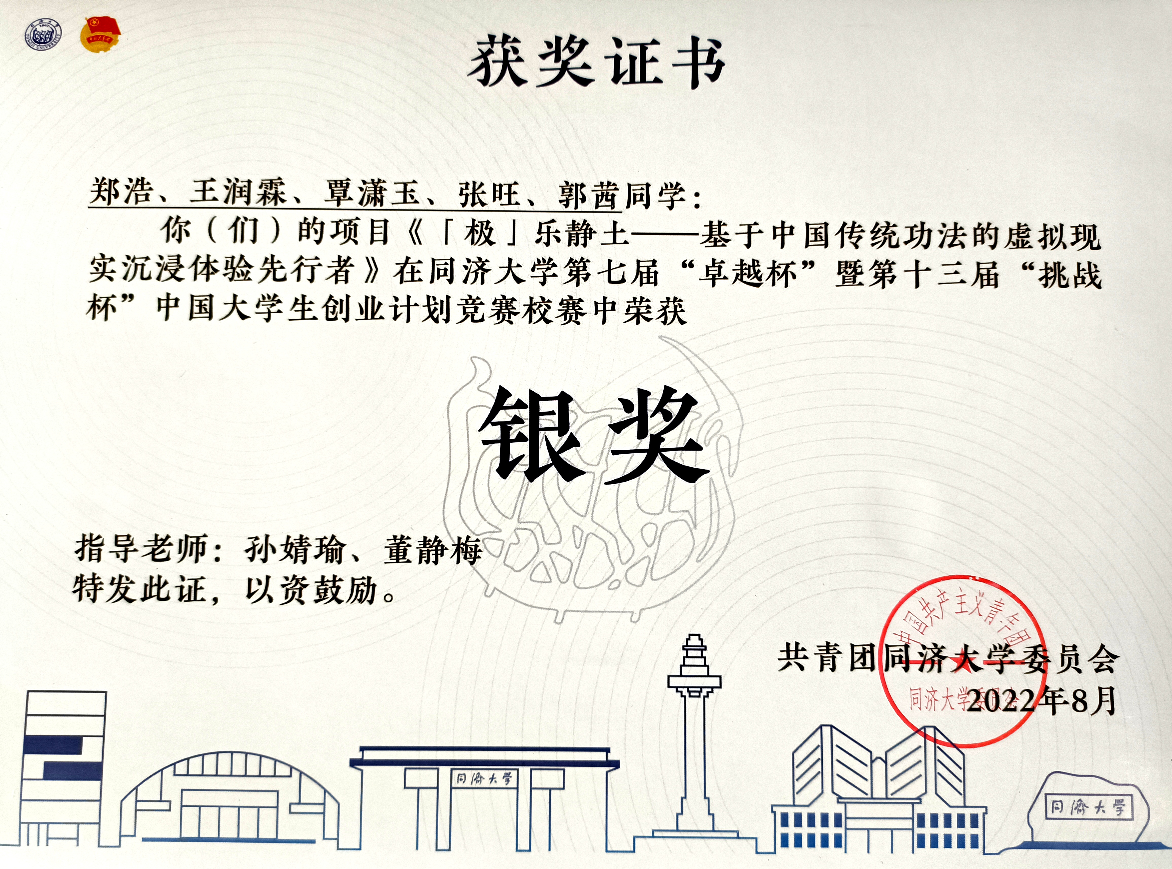
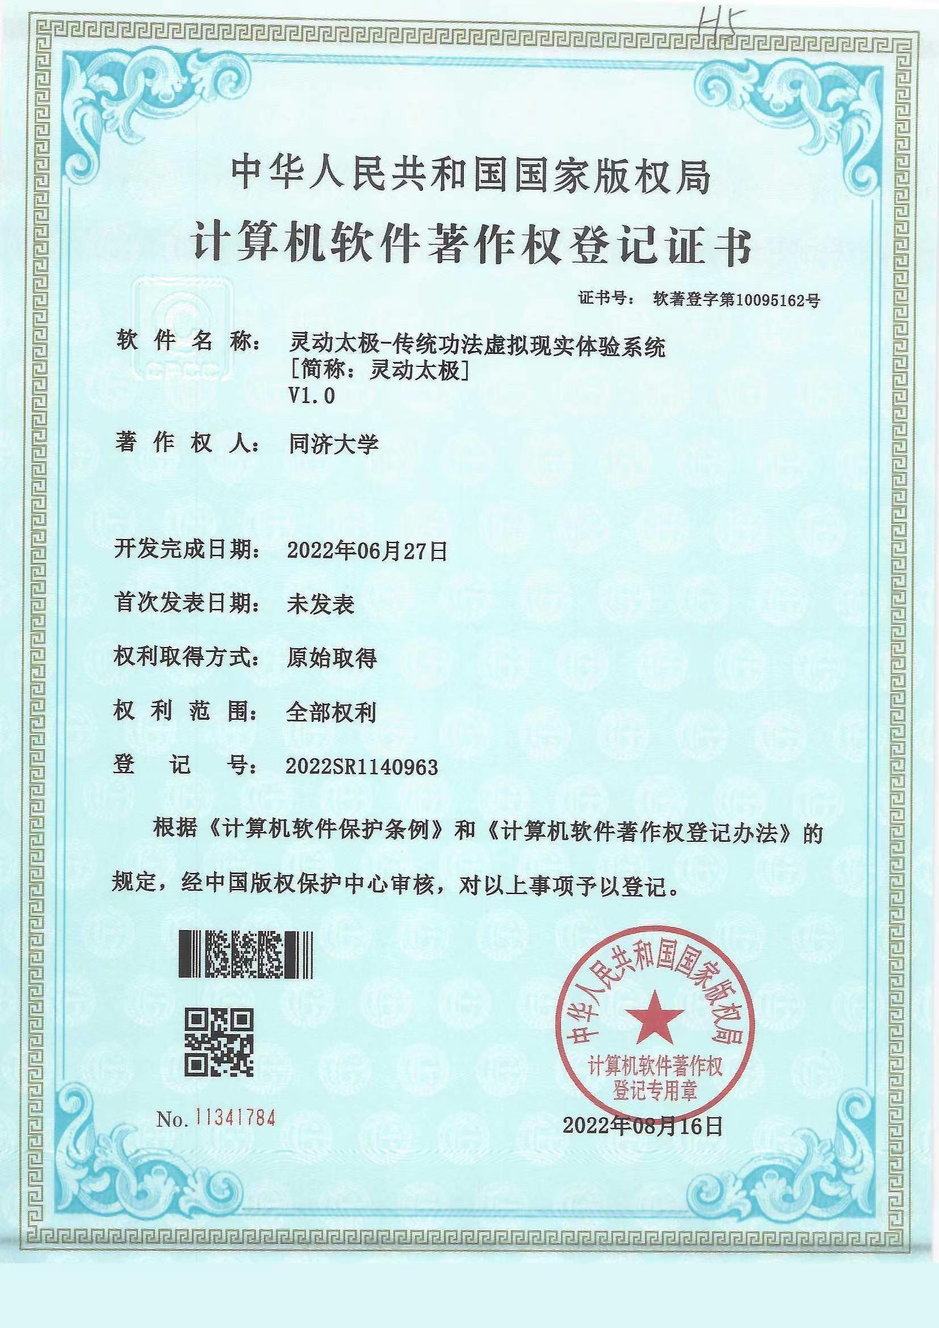
4.预期进度
4.2
往期成果
严谨求实、脚踏实地。
团队往期创新项目成果一览：
1.同济大学创新创业论坛（一等奖|2022，二等奖|2021）
2.同济大学“挑战杯”中国大学生创业计划竞赛（二等奖|2022）
3.同济大学“互联网+”大学生创新创业大赛（二等奖|2022，三等奖|2022）
4.《Acute Effects of Qigong Exercise on Autonomic Function in Healthy Middle-Aged Adults》（SCI|2021）
5.登记软件著作权一项（2022）
6.上海市级大学生创新创业项目立项（2022，2021）
热切希望能有机会立项国创项目。

Slide 27
谢谢欣赏！
“健康中国 健步前行”
——基于深度学习框架的知识图谱与个性化推荐系统模型构建
（以网络健康信息的推荐模型为例）
答辩人：2053182 王润霖 信息安全
小组成员：王润霖、郑浩、鲍宇轩、赵烨、孔天诚
指导老师：张婉婷

